Slide 1








NOTESHARING
Bojsza Réka, Hajtó Kornél, Fekete Gergő
Témavezető: Horváth Ádám

Slide 2




BEVEZETÉS
Modern, jegyzet-alapú közösségi média platform diákok és tanárok számára
Tudásmegosztás, együttműködés, közösségi tanulás

Slide 3



FÖ FUNKCIÓK
1.
Hitelesítés
2.
Jegyzetfeltöltés
3.
Keresés és szűrés
4.
Gyűjtemények
5.
Jegyzetkérések
6.
Hírfolyam és interakciók

Slide 4





FEJLESZTÉSI TERV
Részmodulok tervezése, módszerek kiválasztása
Projektidőszak: 11 hét
Frontend és Backend párhuzamos fejlesztése
Iteratív fejlesztési fázisok
Feladatkörök és feladatok felosztása a csapatban

Slide 5
FELHASZNÁLT
TECHNOLÓGIÁK
1.
Flutter
2.
C# / .NET
3.
GitHub
4.
Dart
5.
Docker
GitHub projects
és GitHub actions
6.

Slide 6
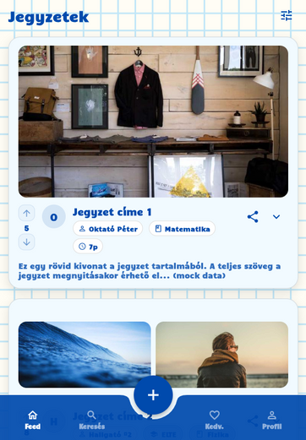
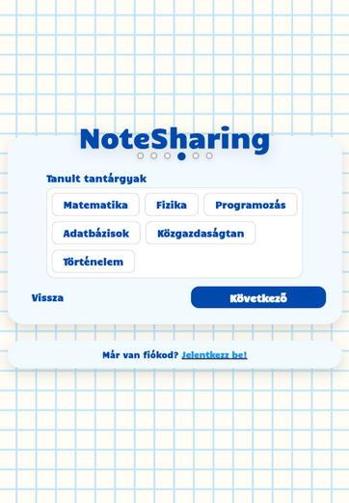
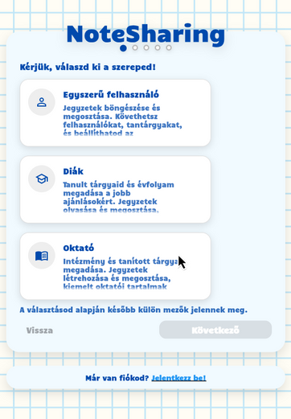

Modern, letisztult, fiatalos
Reszponzív
Kék színvilág, konzisztens navigáció
FRONTEND

Slide 7

BACKEND
  Regisztráció és hitelesítés
  Intézmények kezelése
  Személyes beállítások
  Tantárgykezelés
  Felhasználói adatok és kapcsolatok

Slide 8
HALADÁS
1.
UI tervek kész
2.
Backend logika alapjai
3.
Bejelentkezés és regisztráció
4.
Adatbázis terv

